Slide 1
PETER Nicks
Product Marketing Manager
Microsoft Enterprise Search

Slide 2
Introduktion
Olika typer av sök
Utmaningar med Enterprise Search.
Hur vill användarna söka?
Microsofts lösningar för sök.
Vad säger Gartner?

Slide 3








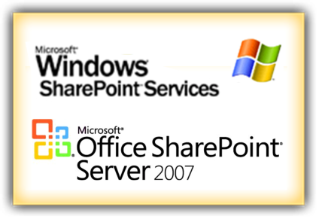

Olika typer av sök

Slide 4
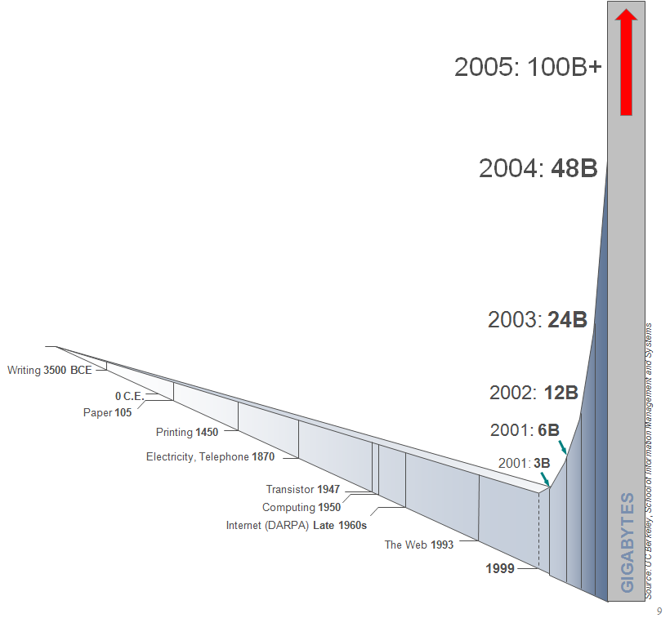
Utmaningar med information
Mängden digital information
ökar explosionsartat:
Ostrukturerad hantering:
20 gånger mer än för 7 år sedan
Inom två år kommer vi att skapa
mer digital information än vad som
skapats fram tills idag!
80% är ostrukturerad
20% är strukturerad
Ökar med 36% per år

Slide 5



















Konsekvenser för användarna – en typisk sökprocess
?
Vanliga utmaningar
Desktop
Sök
Förvirrning/ Ineffektivitet
Måste sök i flera olika datakällor
Söker igenom en stor mängd irrelevant information
Ej tillgång till/möjligheter att söka i all relevant information
Hitta rätt version
Databaser/
verksamhets-system
Användare
Personer/
Expertis
E-post
Web
Nätverksmappar
Notes:
Enterprise Search Solution Briefing

Slide 6








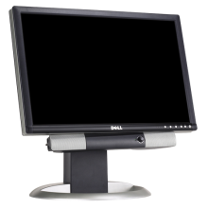






Önskad sökupplevelse
Användarna vill ha:
  ETT - Enkelt, intuitivt och integrerat gränssnitt
  Tillgång till all relevant information och expertis inom företaget
  Möjlighet att kunna samarbeta och agera på information
Användare
Search Solution
Desktop Sök
IT vill ha:
E-post
  Frigör information/Kontroll
  Säker och enkel att underhålla
  Skalbar lösning som går att växa med
Databaser/
verksamhets-system
Web
Personer och
Expertis
Nätverksmappar
Notes:
Enterprise Search Solution Briefing

Slide 7
Konsekvenser för verksamheten
9,5 h per vecka förloras på att söka efter eller återskapa information (IDC)
Genomsnittlig tid som läggs på att söka efter information | 9,5 Timmar
Lönekostnad per timme (400 000) | 227 kr
Antal arbetsveckor | 44 veckor
Total förlorad tid per år | 418 timmar
Kostnad per anställd och år | 94 886 kr
Andra konsekvenser:
  Dubbelarbete
  Värdefull information går förlorad/inte utnyttjas
  Frustration!
Företag med 1000 anställda | 94 886 000 kr
Företag med 500 anställda | 47 443 000 kr
Företag med 100 anställda | 9 4 88 600 kr

Slide 8
Utnyttjandet av Enterprise Search i Sverige
För vilka processer / av vilka användare används Enterprise search?
  samtliga processer och samtliga användare
  ett fåtal processer stuckit ut:
    - kompetensmappning i projekt
    - dokumentation kring företagets produkter.
Mot vilken data har ni sett störst vinster först?
  “Webben”
  “Gemensamt data“
  “Dokument och internweb”
  “Ekonomisystemet”
Källa: Radar, 2008

Slide 9




Microsoft strategi inom Enterprise Search
Instegs-
lösningar
Infrastruktur
lösningar
Specialiserade
lösningar
Infrastruktur för produktivitet
nfrastruktur för produktivitet
Funktionalitet
Funktionalitet
Funktionalitet
Kostnad
Funktionalitet
Funktionalitet
Funktionalitet
Kostnad
Kostnad
Kostnad
Kostnad
Kostnad

Slide 10


Hitta information på din PC, intranät och Internet
Använd/jobba med informationen i produker som du känner igen.
Dela informationen med kollegor och grupper.
Hitta
Använd
Dela

Slide 11





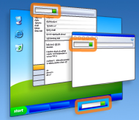


























Integrerad användarupplevelse
Nå data från andra källor
Hitta Expertkompens
Built for the Enterprise
for the desktop
Notes:
4/30/2009 10:01 AM
11
© 2004 Microsoft Corporation. All rights reserved.
This presentation is for informational purposes only. Microsoft makes no warranties, express or implied, in this summary.

Slide 12


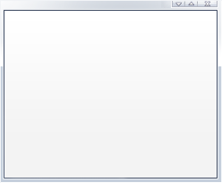

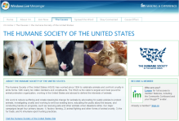


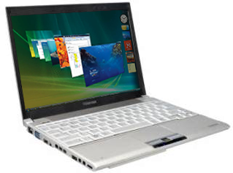

Microsofts plattform för produktivitet
Unified Communications
Business Intelligence
Enterprise Content Management
Collaboration
Enterprise Search
Enkelt och kraftfullt
för användarna
Flexibilitet och kontroll för IT
Notes:
12

Slide 13

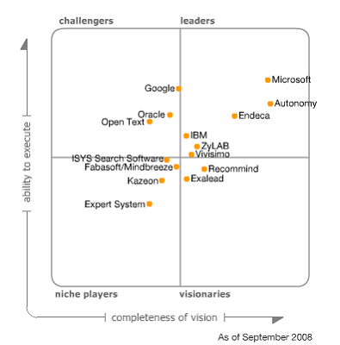

Microsoft leder
Gartner Magic Quadrant for Information Access Technology, 2008
The Magic Quadrant is copyrighted September 2008 by Gartner, Inc. and is reused with permission. The Magic Quadrant is a graphical representation of a marketplace at and for a specific time period. It depicts Gartner's analysis of how certain vendors measure against criteria for that marketplace, as defined by Gartner. Gartner does not endorse any vendor, product or service depicted in the Magic Quadrant, and does not advise technology users to select only those vendors placed in the "Leaders" quadrant. The Magic Quadrant is intended solely as a research tool, and is not meant to be a specific guide to action. Gartner disclaims all warranties, express or implied, with respect to this research, including any warranties of merchantability or fitness for a particular purpose. This Magic Quadrant graphic was published by Gartner, Inc. as part of a larger research note and should be evaluated in the context of the entire report. The Gartner report is available upon request from Microsoft.
SOURCE: Gartner, Inc., “Magic Quadrant for Information Access Technology” by Whit Andrews & Rita Knox, September 30, 2008

